Slide 1
栞那汰の 奇妙なポートフォリオ
ＫＡＮＡＴＡ ＫＡＮＡＴＡ ＫＡＮ
西潟栞那汰

Slide 2
写真
本体名‐西潟 栞那汰（ニシガタ カナタ）
生年月日‐2001年1月6日生まれ 血液型‐O型
自己PR‐C++言語を主としたプログラマーです。
UnityやUnrealEngine4を使った開発もできますが、
言語ベースの開発を得意とします。
Azureを使ったオンライン開発もできます。
-1-

Slide 3
もくじ
コンソールアプリケーション (3P～4P)
・ネームハンター 3P
・クイズゲーム 4P
・オンラインbot 5P
ウィンドウズアプリケーション (6P)
・電卓 6P
ゲーム制作 (7P～20P)
・エンドレスゲーム 7P
・アイワナ 9P
・大迷宮 11P
・いらすとやうぉーず 13P
・Hit&Blow 15P
・4Keys 17P
・Keep Climbing 19P
お勧め！！！
イベント (20P～21P)
・情ビキャラバン 20P
・ハッカソン 21P
-2-

Slide 4
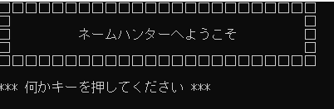
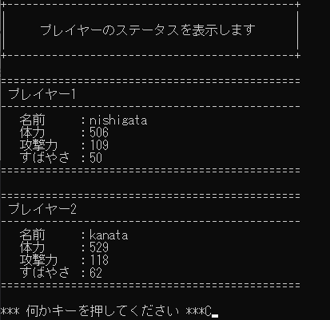
最初のコンソールアプリケーション
ネームハンター
説明
入力された名前をint型の変数に変えて、お互いに攻撃しあう
コンソールゲーム
C言語を学習して制作した最初のゲーム！！！
感想
文字だけで伝えられるゲームを作るのは単純だったが、ゲーム性を取り入れようとするとまだまだ改良する点が出てきて奥が深いなと思った
-3-

Slide 5
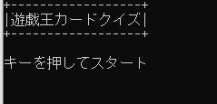
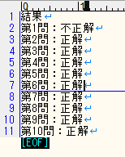
クイズゲーム
説明
3択のクイズゲーム
数字を指定して回答する
テキストファイルの入出力を学んだ！
感想
行数を管理しながらのテキストファイル読み込みが大変だと感じました。
しかし、理解してしまえばとても便利に使えるのでファイルの入出力はこれからも多用していこうと思いました。
-4-

Slide 6
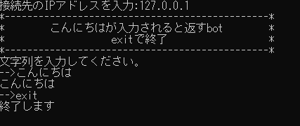
オンライン開発
説明
オンライン上で特定の単語を入力すると返答するbotを作成
Azureを使用した初めてのオンライン開発！！
感想
Botを制作するのには、サーバーとクライアントの両方を作らないといけないので、とても大変でした。
数字は、エンディアン変換を利用しないと受け渡しても数値が変わってしまう点が苦労しました。
-5-

Slide 7
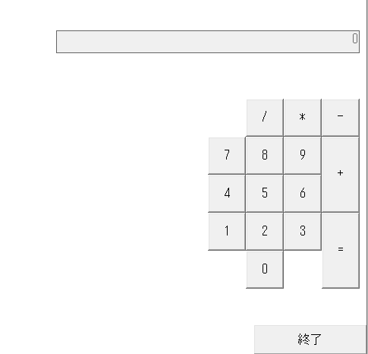
最初のアプリケーション
電卓
説明
数字、演算ボタンを押して
押された演算で計算する簡単な電卓
初めての
アプリケーション制作！！
感想
ボタンを使用した簡単な電卓だったが、変数が初期化されてしまうなど苦労した。
また、ユーザーが使いやすいような見た目にすることも大事だなと思った。
-6-

Slide 8




タイトル名－『エンドレスゲーム』
制作学年－1年 | 使用言語―C言語 | ジャンルーシューティング
制作人数－1人 | 制作期間－２ヶ月 | DirectX2010使用
説明－初めてのDirectXを使用したゲーム制作。 画面上を縦横無尽に動く敵を倒し続けるゲーム。 敵は画面上に1対しかいない、倒すと新たな敵が 出現する。 3回ダメージを受けるまで倒し続けよう。
-7-

Slide 9





制作ポイント
4種類の敵は、それぞれ攻撃の方向を変えています。
また、敵の出現を乱数で決めています。
感想
初めてのゲーム制作で敵の種類ごとに攻撃方向を変えるのに苦労しました。
また、自機の体力の表示やスコアシステムを追加できたらよかったと思いました。
-8-

Slide 10
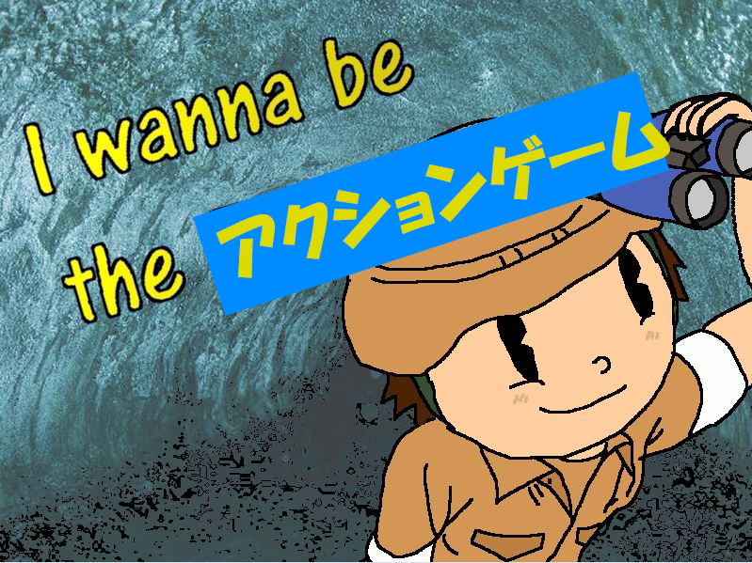


タイトル名－『アイワナ』
制作学年－1年 | 使用言語―C言語 | ジャンルーアクション
制作人数－1人 | 制作期間－1ヶ月 | DirectX2010使用
説明－I wanna be the Guyのオマージュ作品。 針やブロックに当たらないように進むアクション ゲーム。 2段ジャンプまでできる。
-9-

Slide 11
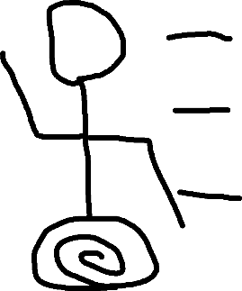
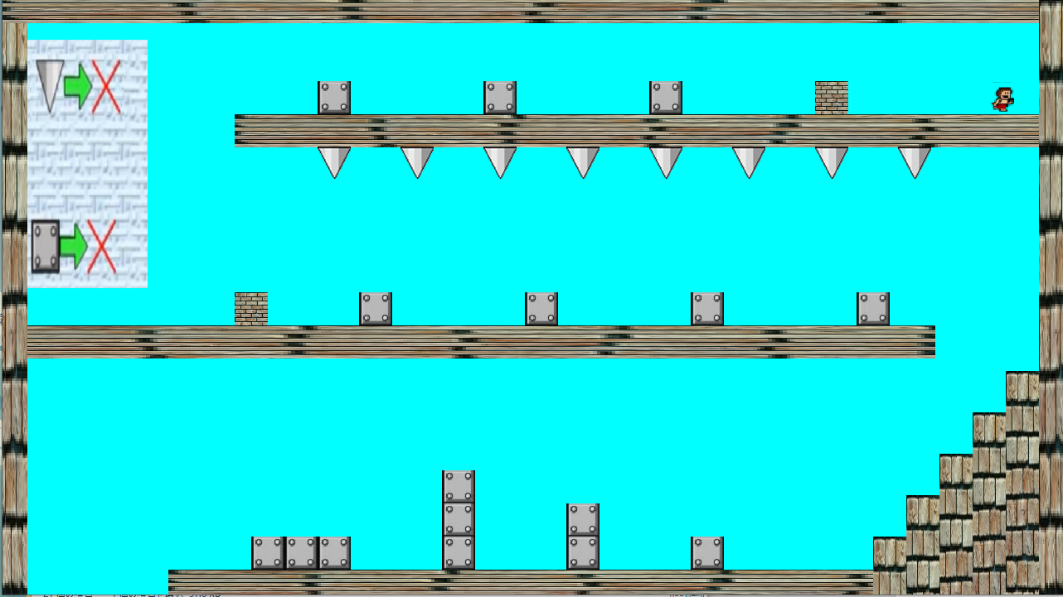
制作ポイント
すぐにリトライができて何度もやり直せるゲーム性や、
ボス戦の演出等再現することに力を入れました。
感想
プレイヤーとブロックの当たり判定の難しさを身にしみて感じました。また、2段ジャンプを実装する際には、空中にいる判定をとることで無限ジャンプを防ぎました。
-10-

Slide 12


タイトル名－『大迷宮』
制作学年－1年 | 使用言語―Ｃ言語 | ジャンルーパズル
制作人数－1人 | 制作期間－２ヶ月 | DirectX2010使用
説明－初めての３Ｄ作品。 マップを見ながらゴールを目指す迷路ゲーム。 自分の位置が表示されていないので地形から 場所を把握し、ゴールまでたどり着かなければ ならない。
-11-

Slide 13
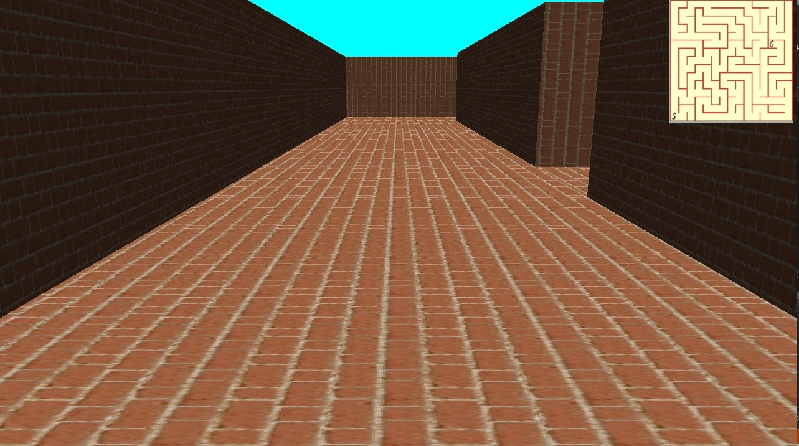
制作ポイント
スタートとゴールだけを表示し、自分の位置を更新しないことで難易度を上げています。
感想
迷路ゲームでマップを出してしまうと、簡単にクリアされてしまうと思ったため、自分の位置を表示しないことで難易度を調整しました。
さらに、リスタートをボタンに割り当てることで
迷ってもやり直せるようにしました。
3Dゲームの当たり判定がとても苦労しましたが、
完成してよかったと思います。
-12-

Slide 14
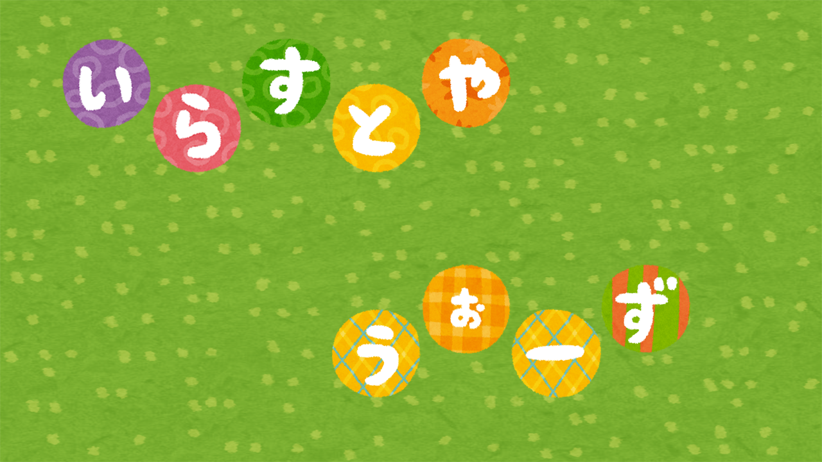


タイトル名－『いらすとやうぉーず』
制作学年－2年 | 使用言語―C++言語 | ジャンルーシューティング
制作人数－1人 | 制作期間－1ヶ月 | DirectX2010使用
説明－C++言語を使用して制作したシューティングゲーム。 防衛拠点に熊の大群が襲い掛かってくる フェンスで守られているがもろい為すぐ壊れる。 熊が自機に一度でもあたるとゲームオーバー 倒した数がスコアになるのでたくさん倒そう。
-13-

Slide 15
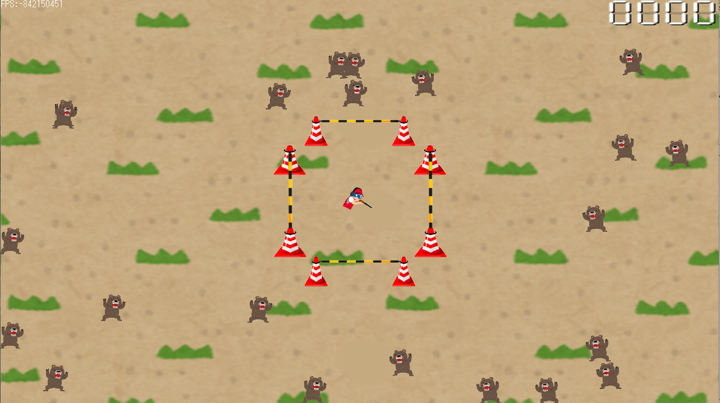
制作ポイント
マウス操作で簡単に誰でもできるようなゲームを目指して制作しました。また、タイトル名の通り
素材を『いらすとや』に絞って制作しました。
感想
1回当たりのプレイ時間が短いので何度も挑戦しやすく、スコアを倒した数にすることでわかりやすくしました。
インパクトや要素に欠けていると感じたのでもっと工夫が必要だったかなと思います。
-14-

Slide 16


タイトル名－『Hit&Blow』
制作学年－2年 | 使用言語―C++言語 | ジャンルー対戦推理ゲーム
制作人数－6人 | 制作期間－3ヶ月 | DirectX2010使用
説明－Azureを使用した1対1での対戦型オンラインゲーム。 4桁の数字をそれぞれ決めて自分の答えとする。 相手の数字を当てたら勝ち。回答の際、その数字が 含まれていて位置も同じならば「Hit」、 含まれているが位置が違うなら「Blow」 と表示される。 そこから相手の数字を推理して先に当てたら勝ち。
-15-

Slide 17
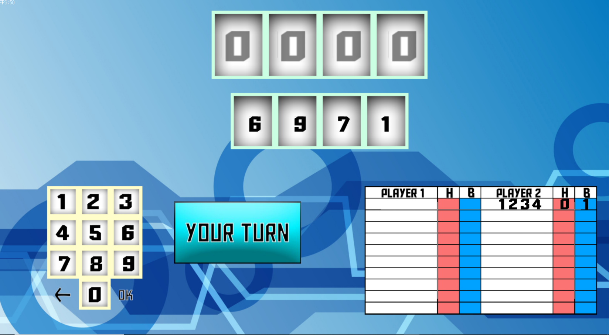
制作ポイント
Azureを利用し、ターン制にすることで、常に同期をしなくてもいいようにしました。また、見やすいインターフェイスを心掛けて制作しました。
感想
チームリーダーとして5人をまとめながらゲーム制作をするのはとても大変でした。
誰かの進捗が遅れている等、スケジュールの管理が特に大変でした。
コミュニケーションをチームメンバーととって取り組むことがいい経験になりました。
-16-

Slide 18

お勧め！！！
タイトル名－『4Keys』
制作学年－2年 | 使用言語―C++言語 | ジャンルーアクションSTG
制作人数－6人 | 制作期間－2ヶ月 | DirectX2010使用
説明－C++言語を使用したチーム制作。 フィールドに沸くゾンビを倒し鍵を４つ手に入れ 脱出するゲーム。 ゾンビは種類があり、鍵持ちのゾンビを狙って 素早く脱出することが可能。
-17-

Slide 19
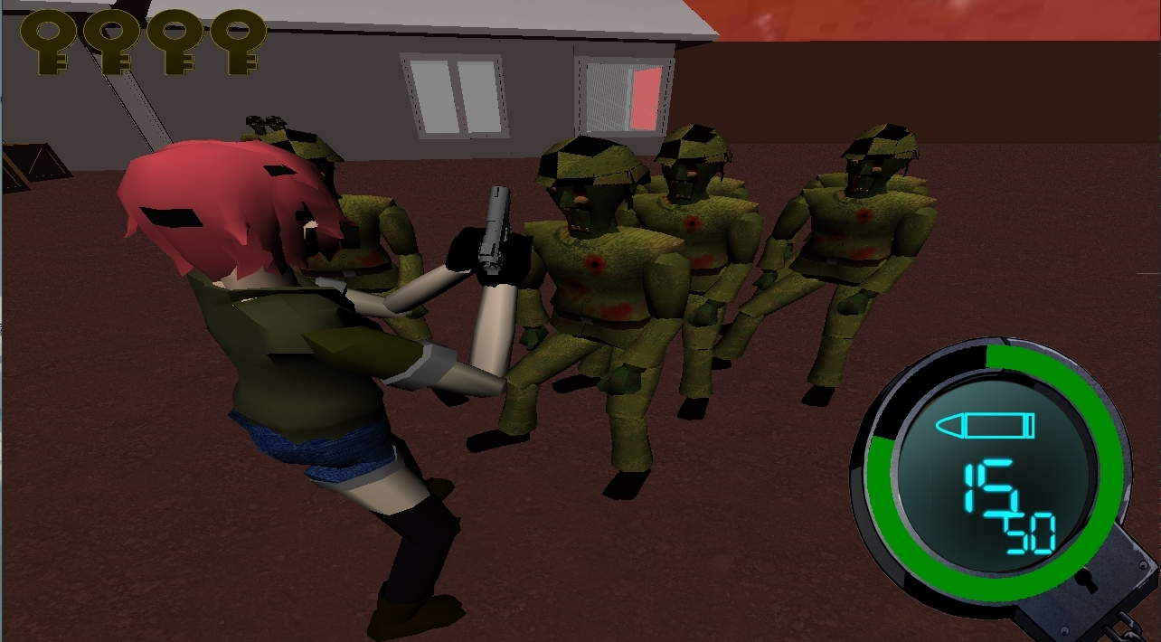
制作ポイント
Rayを使用して、プレイヤーと壁の当たり判定や、敵同士の接触判定を行っています。
また、射撃の当たり判定もRayを使用しています。
感想
メインプログラマーとして制作を行いました。
プレイヤーのカメラワークに力を入れています。
カメラの位置と注視点を球面座標でとるのがとても大変でした。
初めて実装する要素が多く、時間もかかりましたが、
やりたい要素を入れよい結果になったと思います。
-18-

Slide 20

タイトル名－『KEEP CLIMBING』
制作学年－2年 | 使用言語―C++言語 | ジャンルーボードゲーム
制作人数－4人 | 制作期間－10時間 | DirectX2010使用
説明－「ディスタンス、ボタンをあまり触らない」という 2つのテーマで制作したボードゲーム。 CAN’T STOPを参考にさいころを4つ使い、出た目の 2つづつの組み合わせから、山を登るゲーム。 どこか1か所を登頂するとゲームクリア。
-19-

Slide 21
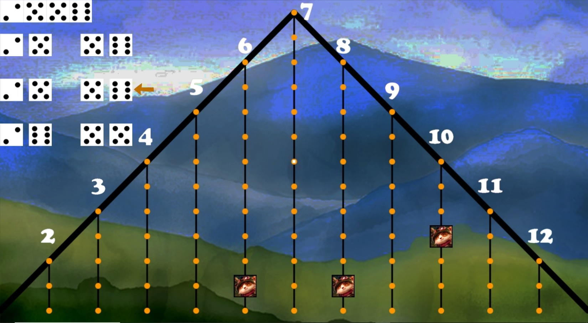
制作ポイント
プレイヤーの操作を減らすため選択肢を時間で変更し、エンターで確定するようにしました。
感想
初めてハッカソンに参加し、10時間という短い時間の中で制作しました。
なんとか時間内にゲームと呼べるとこまで仕上げれたのでよかったと思います。
しかし、バグや実装しきれなかったところが多かったので10時間という短さを実感しました。
-20-

Slide 22
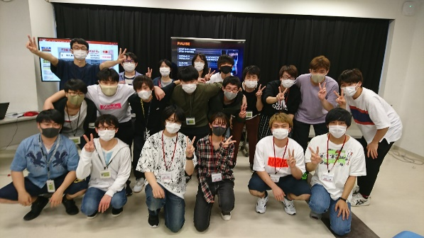
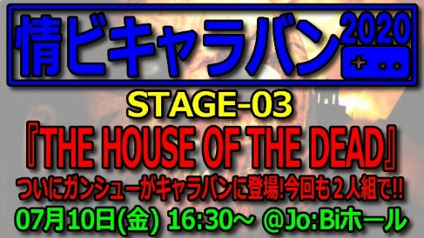
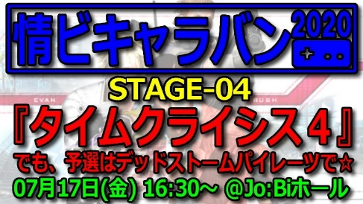
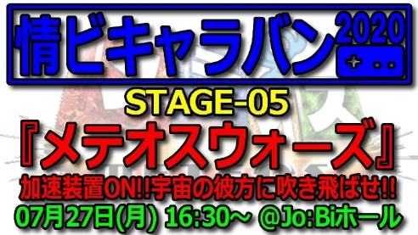
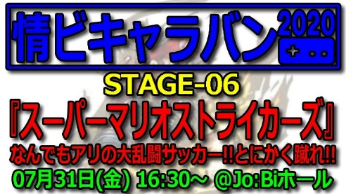
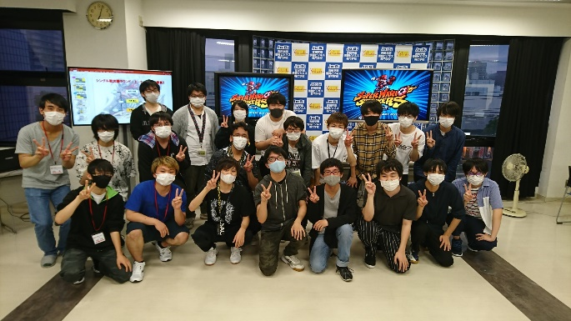
情ビキャラバン2020
情ビキャラバンとは、
ゲーム系学科全体で行われる先輩後輩問わずのゲームの祭典である！！！
参戦したゲーム
予選落ち
予選1位
決勝3位
予選勝ち残り
決勝初戦敗退
チーム戦リーグ優勝
聞いたことなかったゲームや
やったことのないジャンルのゲームを知れてとても勉強になった。
また、コミュニケーションの場としていい経験となった。
-21-

Slide 23
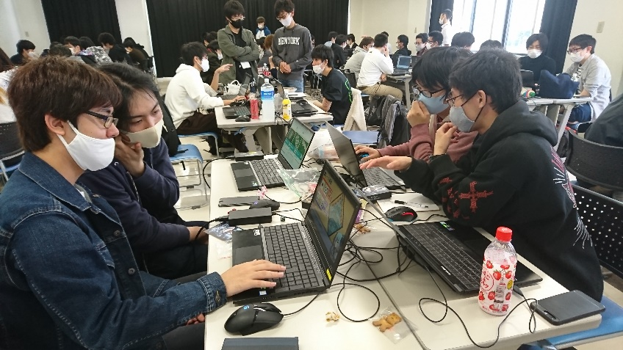
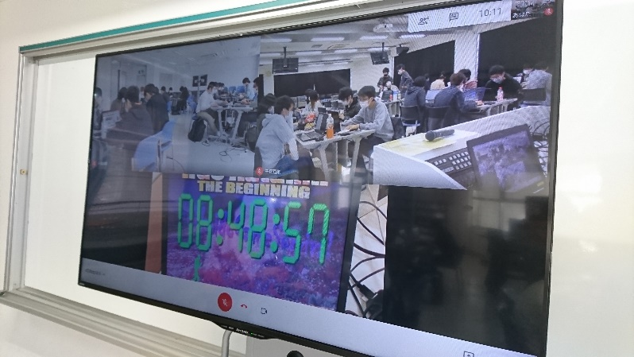
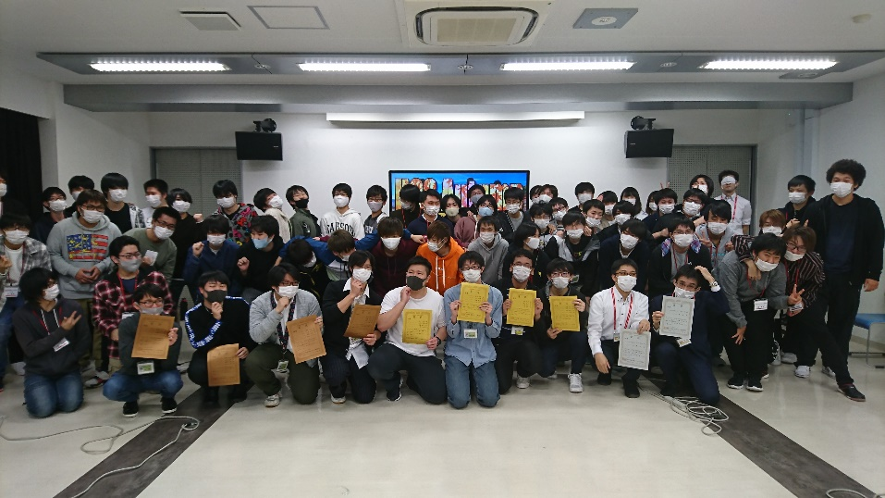
ハッカソン2020年秋
当日出されるお題から10時間でゲームを作るイベント
4人1組のチームで制作
していきます。
今回は先生二人のチーム含めて16組でした。
今回は新型コロナウイルスの影響で部屋を分けたり、
部屋を移動したりで時間ロスが少しありました。
発表会で参加者で投票しました。
結果は3年生の先輩チームの優勝でした。
短い時間でしたが、とてもいい経験となりました。
-22-

Slide 24


ＫＡＮＡＴＡ
ＫＡＮＡＴＡ
ＫＡＮＡＴＡ
ＫＡＮＡＴＡ
ＫＡＮＡＴＡ
ＫＡＮＡＴＡ
ＫＡＮＡＴＡ
ＫＡＮＡＴＡ
ＫＡＮＡＴＡ
ＫＡＮＡＴＡ
ＫＡＮＡＴＡ
ＫＡＮＡＴＡ
ＫＡＮＡＴＡ
ＫＡＮＡＴＡ
ＫＡＮＡＴＡ
ＫＡＮＡＴＡ
ＫＡＮＡＴＡ
ＫＡＮＡＴＡ
ＫＡＮＡＴＡ
ＫＡＮＡＴＡ
ＫＡＮＡＴＡ
191042 2001 0106
定価 0円
本体 0円
ジョウホウ・ビジネス

